Slide 1




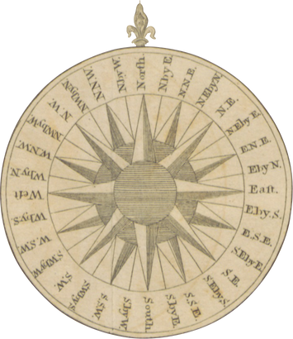


ĐẢNG CỘNG SẢN VIỆT NAM RA ĐỜI
VÀ LÃNH ĐẠO ĐẤU TRANH GIÀNH CHÍNH QUYỀN
(1930 - 1945)
Chương 1

Slide 2

Phong trào cách mạng 1930 - 1931 và
khôi phục phong trào 1932 - 1935
Bối cảnh lịch sử
Nguyễn Ái Quốc chuẩn bị các điều kiện để thành lập Đảng
Phong trào dân chủ 1936 - 1939
Lãnh đạo quá trình đấu tranh
giành chính quyền
(1930 - 1945)
Chương 1
Đảng Cộng sản Việt Nam ra đời &
Cương lĩnh chính trị đầu tiên
của Đảng (2/1930)
Thành lập Đảng Cộng sản Việt Nam và Cương lĩnh chính trị đầu tiên của Đảng
Phong trào giải phóng dân tộc
1939 - 1945
Ý nghĩa lịch sử của việc thành lập
Đảng Cộng sản Việt Nam
Tính chất, ý nghĩa và bài học kinh nghiệm của Cách mạng Tháng Tám 1945

Slide 3





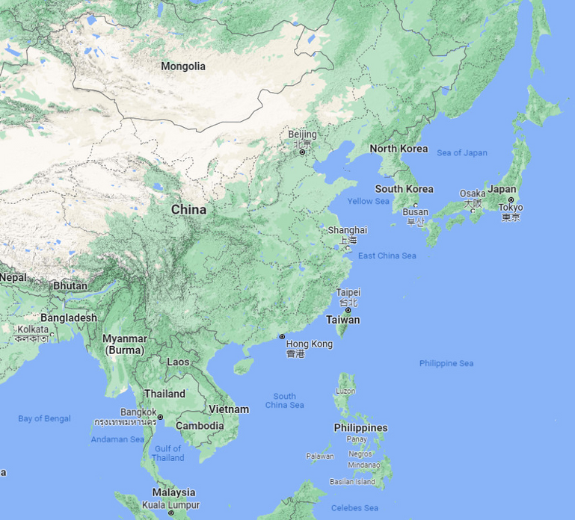
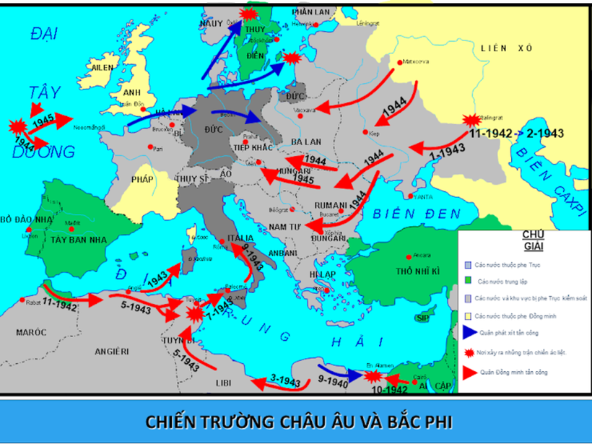





II. Lãnh đạo quá trình đấu tranh giành chính quyền (1930 - 1945)
Phong trào giải phóng dân tộc 1939 - 1945
Cao trào kháng Nhật
cứu nước
Đầu năm 1945, Thế chiến thứ II bước vào giai đoạn kết thúc
Liên Xô giải phóng
các nước châu Âu và tiến về Đông Đức
Thực dân Pháp ở Đông Dương ráo riết chuẩn bị,
chờ Đồng minh vào đánh Nhật sẽ khôi phục thống trị
Chính phủ
de Gaulle về Pari
2/1945
Mỹ đổ quân lên giải phóng Pháp và tiến về Tây Đức
“Cả hai quân thù Nhật - Pháp đều đang sửa soạn
tiến tới chỗ tao sống mày chết, quyết liệt cùng nhau”

Slide 4





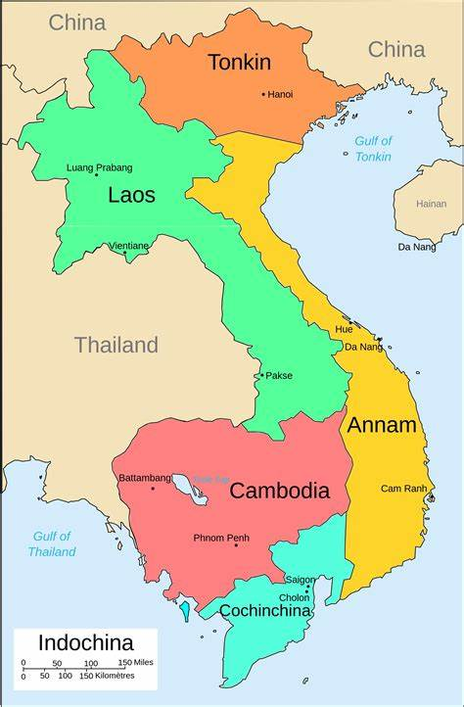
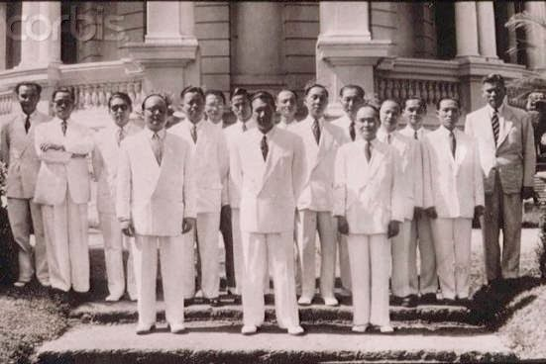
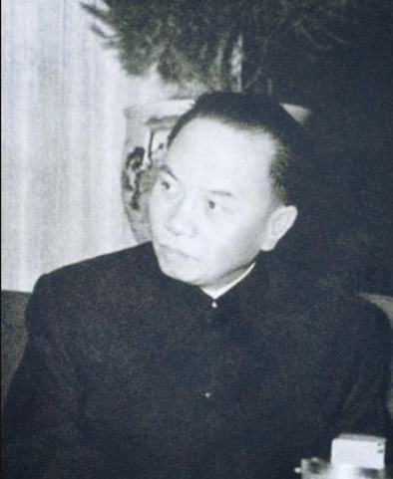
II. Lãnh đạo quá trình đấu tranh giành chính quyền (1930 - 1945)
Phong trào giải phóng dân tộc 1939 - 1945
Cao trào kháng Nhật
cứu nước
9/3/1945
Nhật đảo chính Pháp, độc chiếm Đông Dương
Chính phủ Bảo Đại - Trần Trọng Kim
Hội nghị Ban Thường vụ Trung ương Đảng
Đình Bảng - Từ Sơn - Bắc Ninh

Slide 5

II. Lãnh đạo quá trình đấu tranh giành chính quyền (1930 - 1945)
Phong trào giải phóng dân tộc 1939 - 1945
Cao trào kháng Nhật
cứu nước
Nhận định
Đây là cuộc đảo chính tranh giành lợi ích
của Nhật - Pháp
Xác định kẻ thù
Trước mắt và duy nhất là phát xít Nhật
12/3/1945
Chỉ thị
"Nhật - Pháp bắn nhau và hành động của chúng ta"
Khẩu hiệu
Đổi "Đánh đuổi phát xít Nhật - Pháp"
--> "Đánh đuổi phát xít Nhật"
Hội nghị Ban Thường vụ Trung ương Đảng
Đình Bảng - Từ Sơn - Bắc Ninh
Chủ trương
Phát động cao trào kháng Nhật cứu nước,
sẵn sàng tiến lên Tổng khởi nghĩa khi có thời cơ

Slide 6


II. Lãnh đạo quá trình đấu tranh giành chính quyền (1930 - 1945)
Phong trào giải phóng dân tộc 1939 - 1945
Cao trào kháng Nhật
cứu nước
Khu giải phóng được thành lập
(chiến khu Việt Bắc)
4/6/1945
Du kích cục bộ và khởi nghĩa từng phần ở Thượng du và Trung du Bắc Kỳ
Hồ Chí Minh về
Tân Trào, chuẩn bị Đại hội quốc dân
5/1945
Hội sự quân sự
cách mạng Bắc Kỳ (Bắc Giang):
thống nhất các LLVT, lập 7 chiến khu
Khởi nghĩa Ba Tơ
(Quãng Ngãi)
15/5/1945
Tổng bộ
Việt Minh ra chỉ thị
tổ chức Ủy ban giải phóng Việt Nam
16/4/1945

Slide 7
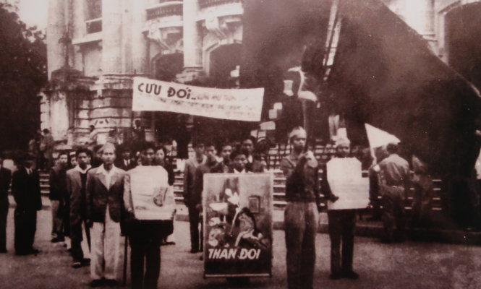
II. Lãnh đạo quá trình đấu tranh giành chính quyền (1930 - 1945)
Phong trào giải phóng dân tộc 1939 - 1945
Cao trào kháng Nhật
cứu nước
Báo chí cách mạng của Đảng và Việt Minh hoạt động công khai
Nhiều lao tù thực dân, chiến sĩ cộng sản vượt ngục
Cao trào kháng Nhật thu hút: công nông, tiểu thương, tiểu chủ,
học sinh, viên chức, tư sản dân tộc và một số địa chủ nhỏ
“Phá kho thóc,
giải quyết nạn đói”

Slide 8


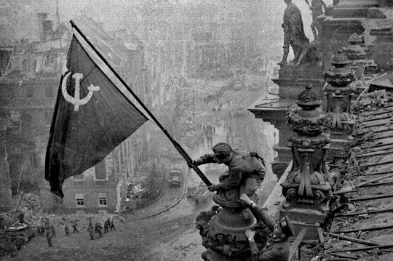
II. Lãnh đạo quá trình đấu tranh giành chính quyền (1930 - 1945)
Phong trào giải phóng dân tộc 1939 - 1945
Tổng khởi nghĩa
giành chính quyền
8/1945, Thế chiến thứ hai kết thúc
Liên Xô đánh bại đạo quân Quan đông của Nhật
Mỹ ném hai quả bom nguyên tử xuống Hirosima và Nagasaki
Nhật đầu hàng
9/5/1945 Đức đầu hàng
Chính quyền Nhật ở Đông Dương hoang mang, thời cơ cách mạng đã xuất hiện

Slide 9

II. Lãnh đạo quá trình đấu tranh giành chính quyền (1930 - 1945)
Phong trào giải phóng dân tộc 1939 - 1945
Tổng khởi nghĩa
giành chính quyền
Tình thế khó khăn xuất hiện
Thời cơ giành chính quyền
HỘI NGHỊ PỐTXĐAM 7/1945
HỘI NGHỊ IANTA 2/1945
Tồn tại trong khoảng thời gian từ khi Nhật đầu hàng đồng minh đến trước khi quân Đồng minh vào Đông Dương, khoảng nửa cuối tháng 8
Quân Trung Hoa Dân quốc vào Bắc Việt Nam
Mỹ ủng hộ đề nghị chỉ để các thuộc địa dưới quyền ủy trị của "mẫu quốc"
Vĩ tuyến 16
Truman cam kết không can thiệp Pháp khôi phục cai trị Đông Dương
Cho rằng: "hoạt động phiến loạn do cộng sản cầm đầu"
Quân Liên hiệp Anh
vào Nam Việt Nam

Slide 10
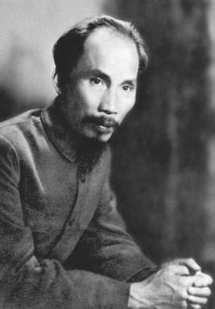


II. Lãnh đạo quá trình đấu tranh giành chính quyền (1930 - 1945)
Phong trào giải phóng dân tộc 1939 - 1945
Tổng khởi nghĩa
giành chính quyền
23 giờ 13/8/1945
Quân lệnh số 1 - phát lệnh Tổng khởi nghĩa cả nước
Hội nghị toàn quốc của Đảng
14 - 15/8/1945
Tân Trào
Dự đoán
tình hình
"Phản đối xâm lược! Hoàn toàn độc lập! Chính quyền nhân dân!"
13/8/1945
Thành lập Ủy ban
khởi nghĩa toàn quốc
Nội dung
hội nghị
Nguyên tắc chỉ đạo
Tập trung, thống nhất, kịp thời
Chiếm ngay những nơi chắc thắng
12/8/1945, Ủy ban lâm thời Khu giải phóng hạ lệnh khởi nghĩa trong khu
Quân sự và chính trị
kết hợp
Thành lập ủy ban nhân dân ở những nơi giành được chính quyền

Slide 11
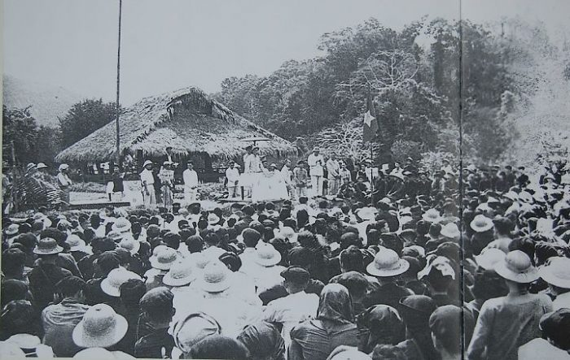

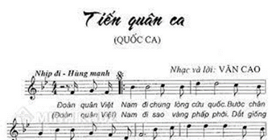

II. Lãnh đạo quá trình đấu tranh giành chính quyền (1930 - 1945)
Phong trào giải phóng dân tộc 1939 - 1945
Tổng khởi nghĩa
giành chính quyền
Đại hội Quốc dân
16/8/1945
Tân Trào
Thông qua 10 chính sách của Việt Minh
Lập Ủy ban kháng chiến do Hồ Chí Minh làm chủ tịch
60 đại biểu của các đảng phái, đoàn thể cứu quốc, các dân tộc, tôn giáo và đồng bào quốc dân chiến khu
“Việt Nam
Dân chủ Cộng hòa”

Slide 12
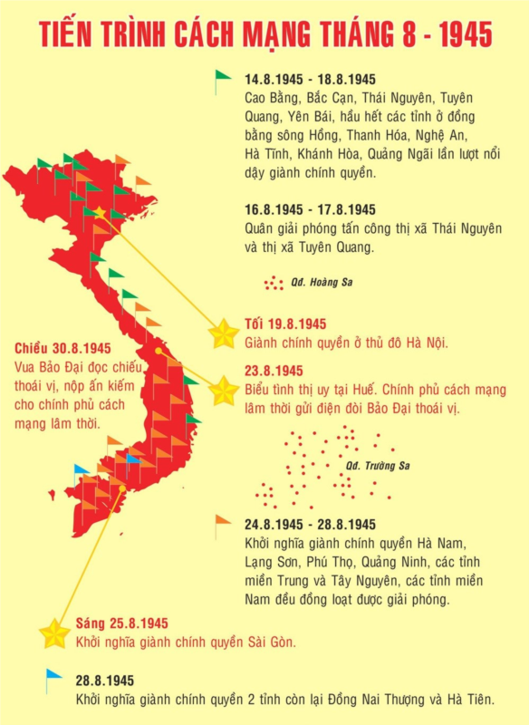
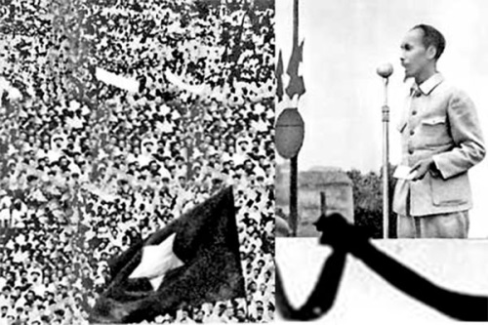
II. Lãnh đạo quá trình đấu tranh giành chính quyền (1930 - 1945)
Phong trào giải phóng dân tộc 1939 - 1945
Tổng khởi nghĩa
giành chính quyền
Ngày 2/9/1945, chủ tịch Hồ Chí Minh đọc Tuyên ngôn độc lập
tại Lễ Độc lập, Ba Đình (Hà Nội)

Slide 13
XIN CẢM ƠN!!!

